Slide 1
restaurant Story
CRUD : 新增、遊覽、修改、刪除
使用者可以新增一筆資料
使用者可以遊覽一筆資料
使用者可以遊覽全部資料
使用者可以修改單筆資料
使用者可以刪除一筆資料

Slide 2
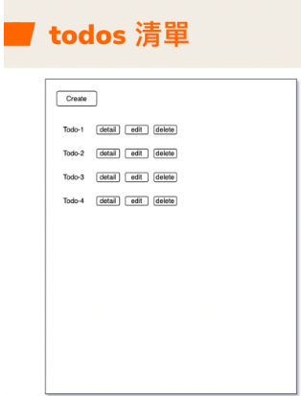
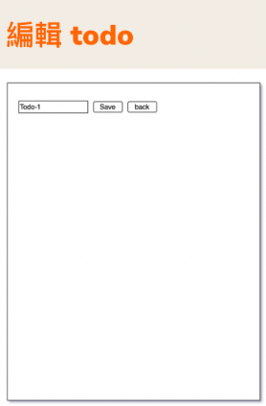
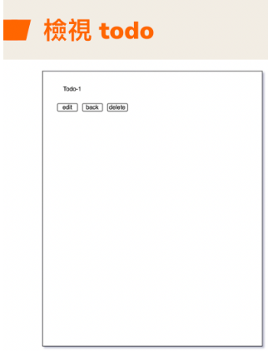
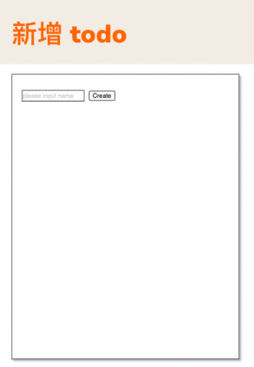
Wireframe & User Flow

Slide 3
RESTful 路由設計(紅體字表示要注意的地方)
操作動作 | Verb | URL
取得 restaurants 清單頁 | GET | /restaurants
取得 restaurants 新增頁 | GET | /restaurants/new
取得 restaurants 項目頁 | GET | /restaurants/:id
取得 restaurants 編輯頁 | GET | /restaurants/:id/edit
新增 restaurant | POST | /restaurants
編輯 restaurant | PUT | /restaurants/:id
刪除 restaurant | DELETE | /restaurants/:id

Slide 4
規劃 Schema
Todo
PK : id
name
createdAt
updatedAt

Slide 5
待處理的問題 :
在使用 sequelize 的套件過程中會在 console.log 印出 SQL 指令，
如：INSERT INTO Todos (id, name, createdAt, updatedAt) VALUES (DEFAULT,?,?,?); 。
請問?不顯示出來有什麼可能的原因？請問可以到官方文件找到如何關 logging？

